Slide 1
第9章 正弦稳态电路的分析
重点：
1. 阻抗和导纳；
2. 正弦稳态电路的分析；
3. 正弦稳态电路的功率分析；
4. 串、并联谐振的概念；

Slide 2



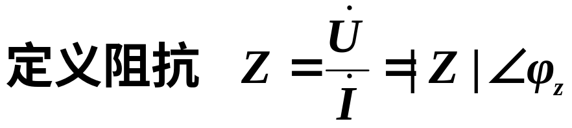

9.1 阻抗和导纳
1. 阻抗
正弦稳态情况下
+
无源
线性
+
Z
-
-
欧姆定律的相量形式
阻抗模
单位：Ω
阻抗角

Slide 3
当无源网络内为单个元件时有：
+
+
R
C
-
-
+
L
-
Z可以是实数，也可以是虚数

Slide 4

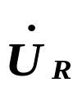
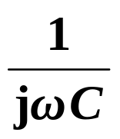


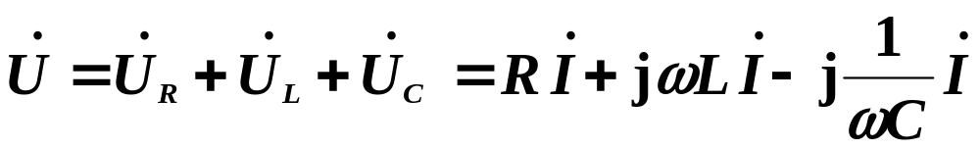
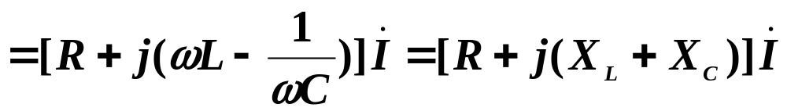

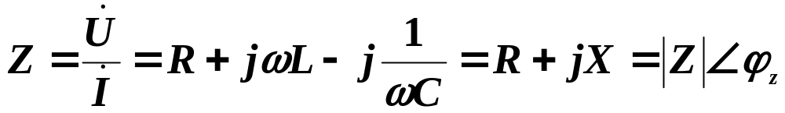
2. RLC串联电路
i
R
jω L
R
L
+
+
-
+
-
+
+
u_{R}
-
+
u_{L}
-
+
+
u
C
u_{C}
-
-
-
-
由KVL：

Slide 5
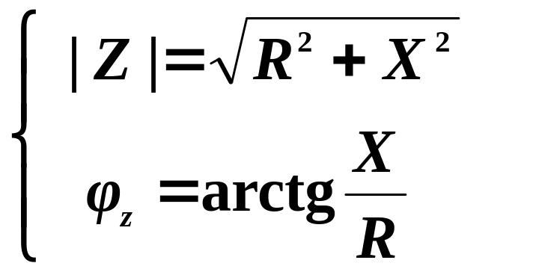
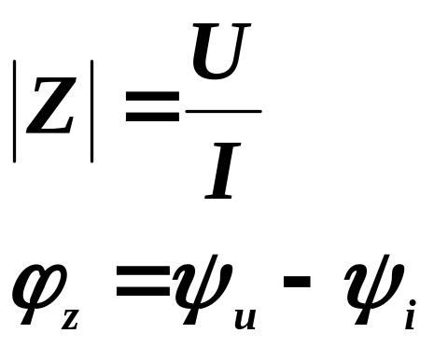
Z— 复阻抗；R—电阻(阻抗的实部)；X—电抗(阻抗的虚部)；
|Z|—复阻抗的模；ϕ_{z} —阻抗角。
转换关系：
R=|Z|cosϕ_{z}
X=|Z|sinϕ_{z}
或
|Z|
阻抗三角形
X
ϕ_{z}
R

Slide 6
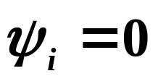


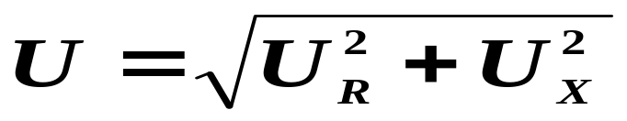

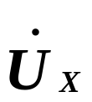
分析 R、L、C 串联电路得出：
（1）Z=R+j(ωL-1/ωC)=|Z|∠ϕ_{z}为复数，故称复阻抗
（2）ωL > 1/ωC ，X>0， ϕ _{z}>0，电路为感性，电压领先电流；
相量图：选电流为参考向量，
三角形U_{R} 、U_{X} 、U 称为电压三角形，它和阻抗三角形相似。即
U_{X}
ϕ_{z}
R
jω L’
+
+
-
+
-
等效电路
-

Slide 7
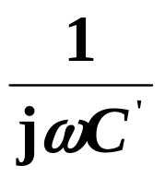

ωL<1/ωC， X<0， ϕ_{z} <0，电路为容性，电压落后电流；
ϕ_{z}
U_{X}
R
+
-
+
等效电路
+
-
-
ωL=1/ωC ，X=0， ϕ _{z}=0，电路为电阻性，电压与电流同相。
+
+
等效电路
R
-
-

Slide 8
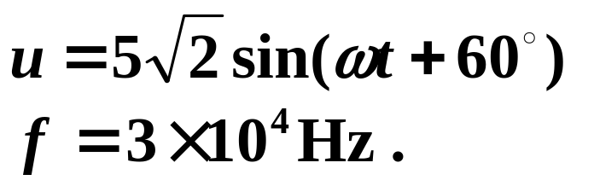
例
i
R
已知：R=15Ω, L=0.3mH, C=0.2μF,
L
+
+
u_{R}
-
+
u_{L}
-
+
u
C
u_{C}
-
求 i, u_{R} , u_{L} , u_{C} .
-
R
jω L
解
其相量模型为：
+
+
-
+
-
+
-
-

Slide 9
则
-3.4°
ϕ
注
U_{L}=8.42>U=5，分电压大于总电压。
相量图

Slide 10
3. 导纳
正弦稳态情况下
+
无源
线性
+
Y
-
-
导纳模
单位：S
导纳角

Slide 11
对同一二端网络:
当无源网络内为单个元件时有：
+
+
R
C
-
-
+
L
-
Y可以是实数，也可以是虚数

Slide 12




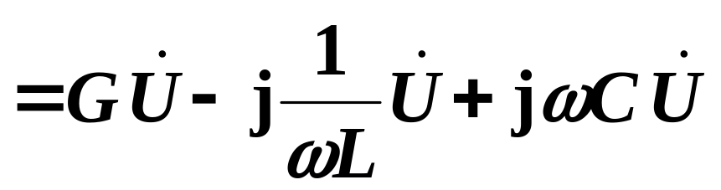
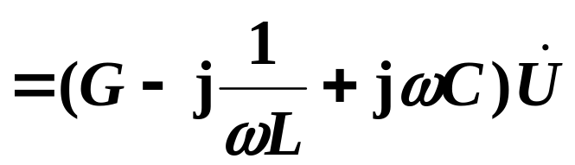
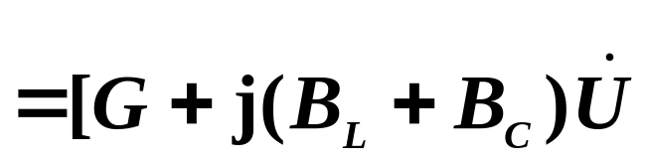
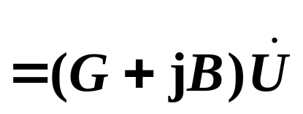
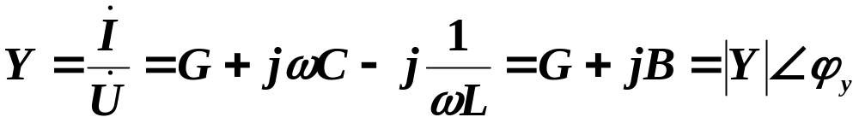
4. RLC并联电路
i
+
i_{L}
i_{L}
i_{C}
+
u
R
L
C
R
jω L
-
-
由KCL：

Slide 13
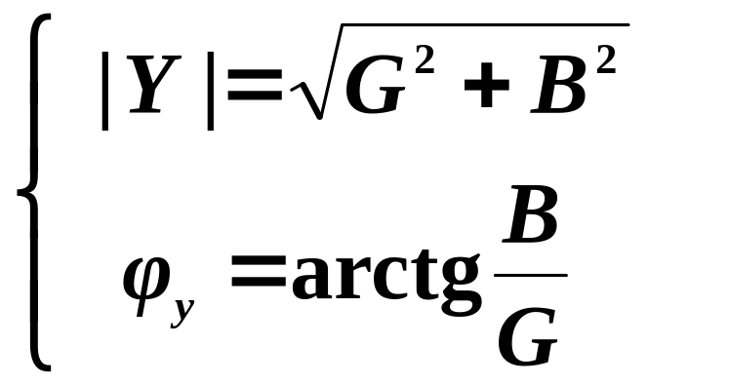
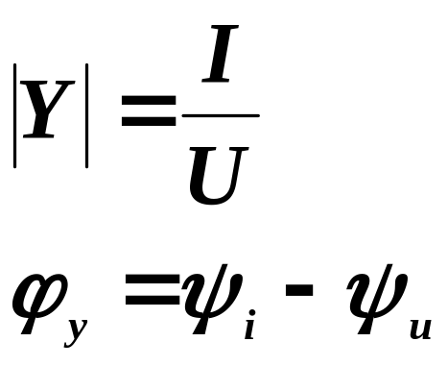
Y— 复导纳；G—电导(导纳的实部)；B—电纳(导纳的虚部)；
|Y|—复导纳的模；ϕ _{y}—导纳角。
转换关系：
或
G=|Y|cosϕ _{y}
B=|Y|sinϕ _{y}
导纳三角形
|Y|
B
ϕ _{y}
G

Slide 14
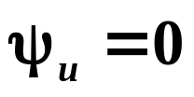


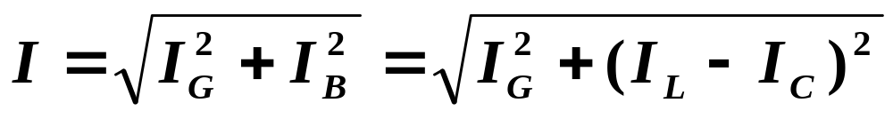

分析 R、L、C 并联电路得出：
（1）Y=G+j(ωC-1/ωL)=|Y|∠ϕ_{y} 数，故称复导纳；
（2）ωC > 1/ωL ，B>0， ϕ_{y}>0，电路为容性，电流超前电压
相量图：选电压为参考向量，
三角形I_{R} 、I_{B}、I 称为电流三角形，它和导纳三角形相似。即
ϕ_{y}
I_{B}
RLC并联电路同样会出现分电流大于总电流的现象

Slide 15

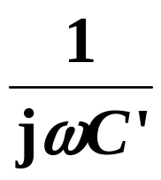


等效电路
+
R
-
ωC<1/ωL ，B<0， ϕ_{y}<0，电路为感性，电流落后电压；
ϕ_{y}

Slide 16

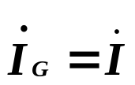
+
等效电路
R
jω L’
-
ωC=1/ωL ，B=0， ϕ _{y} =0，电路为电阻性，电流与电压同相
+
等效电路
R
-

Slide 17

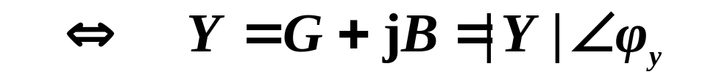
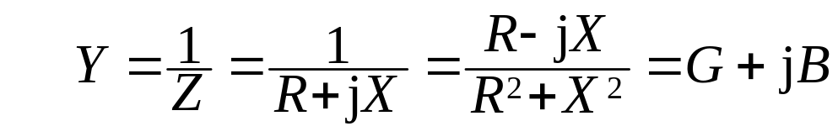
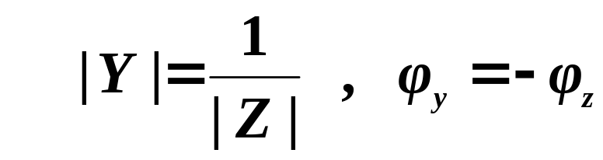
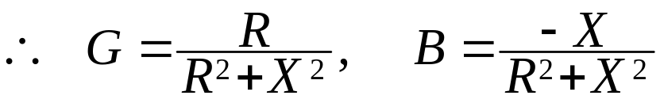
5. 复阻抗和复导纳的等效互换
R
Z
jX
Y
G
jB
一般情况 G≠1/R B≠1/X。若Z为感性，X>0，则B<0，即仍为感性。
注

Slide 18
同样，若由Y变为Z，则有：
R
Y
G
jB
Z
jX

Slide 19

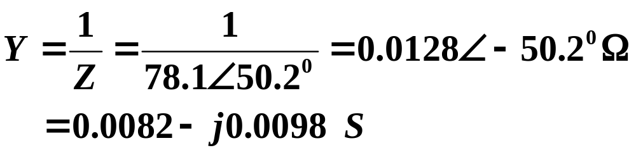
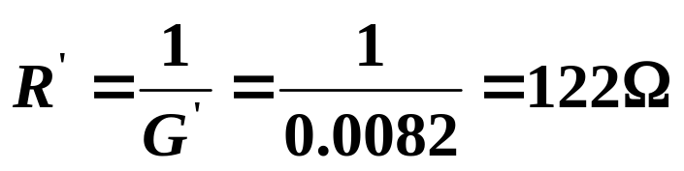
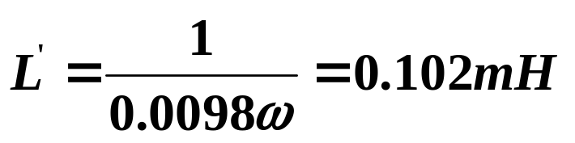
例
RL串联电路如图，求在ω＝10⁶rad/s时的等效并联电路。
50Ω
解
RL串联电路的阻抗为：
0.06mH
R’
L’

Slide 20


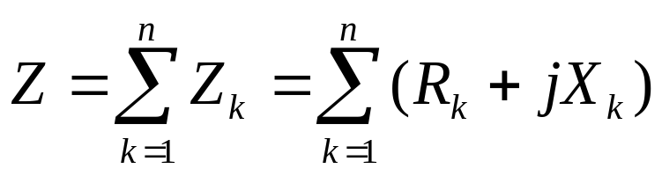
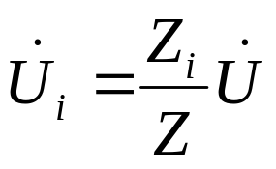
9.2 阻抗（导纳）的串联和并联
1. 阻抗的串联
Z₁
Z₂
Z_{n}
+
Z
-
+
－
分压公式

Slide 21
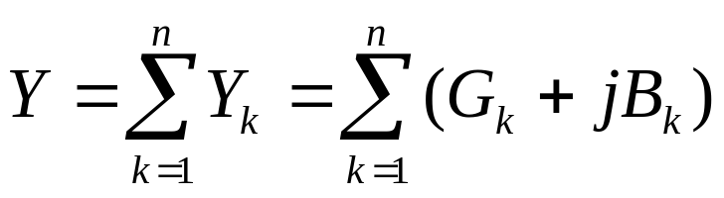
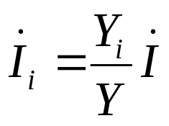
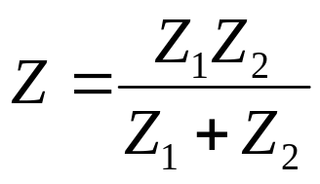
2. 导纳的并联
+
+
Y₁
Y₂
Y_{n}
Y
－
-
分流公式
两个阻抗Z₁、Z₂的并联等效阻抗为：

Slide 22

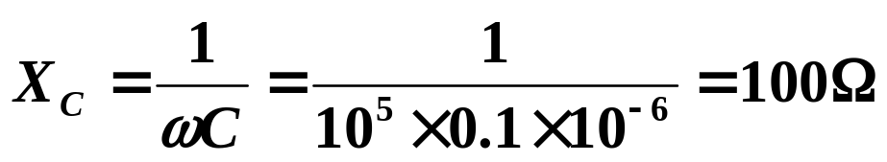
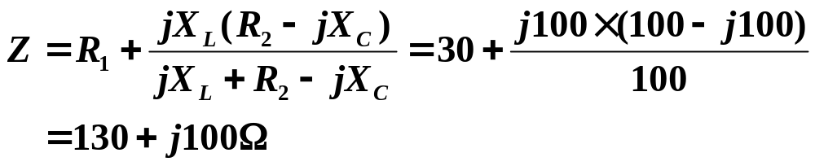
例
求图示电路的等效阻抗， ω＝10⁵rad/s 。
解
感抗和容抗为：
R₁
30Ω
100Ω
R₂
1mH
0.1μF

Slide 23
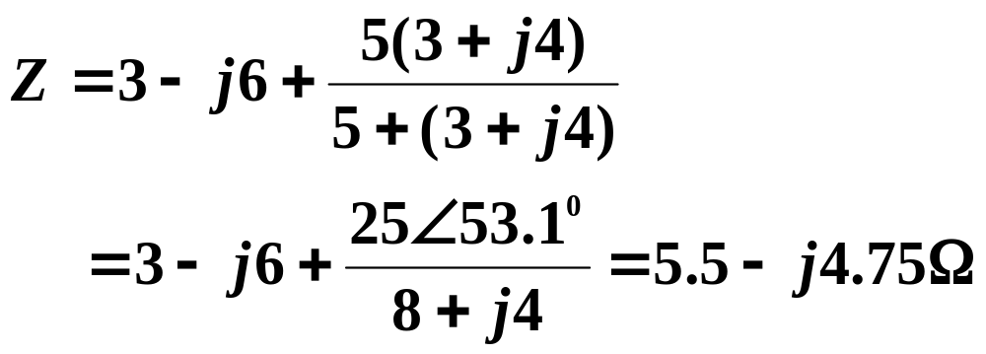
例
图示电路对外呈现感性还是容性？ 。
－j6Ω
解1
等效阻抗为：
3Ω
j4Ω
5Ω
3Ω

Slide 24





解2
用相量图求解，取电流2为参考相量：
3Ω
－j6Ω
＋
＋
－
＋
j4Ω
5Ω
3Ω
－
－

Slide 25
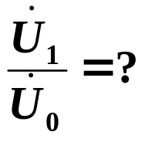
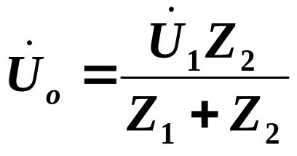
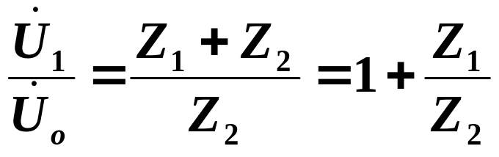
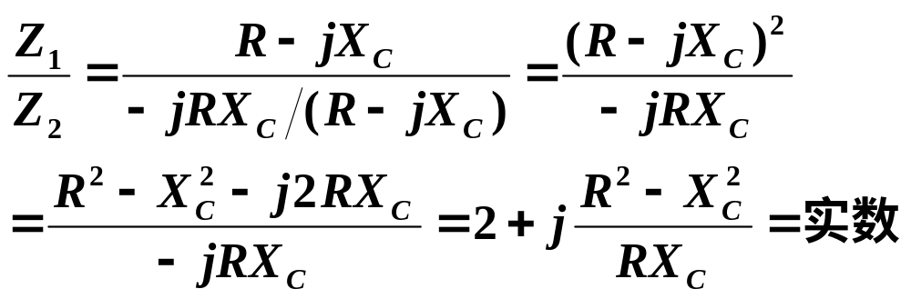
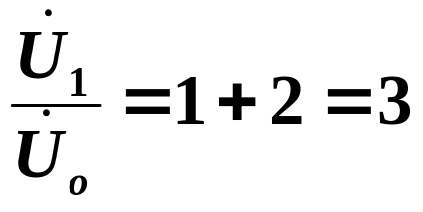
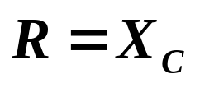
例
图示为RC选频网络，试求u₁和u₀同相位的条件及
解
设：Z₁=R－jX_{C}, Z₂=R//jX_{C}
＋
R
u₁
-jX_{C}
-jX_{C}
＋
R
u_{o}
－
－

Slide 26
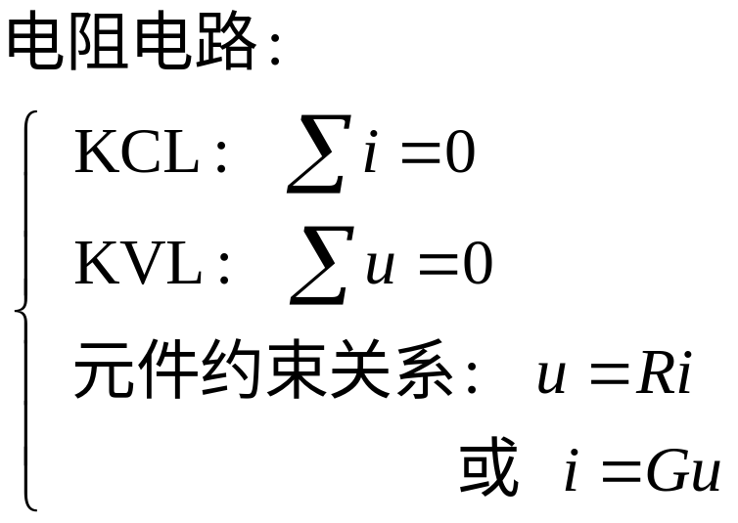
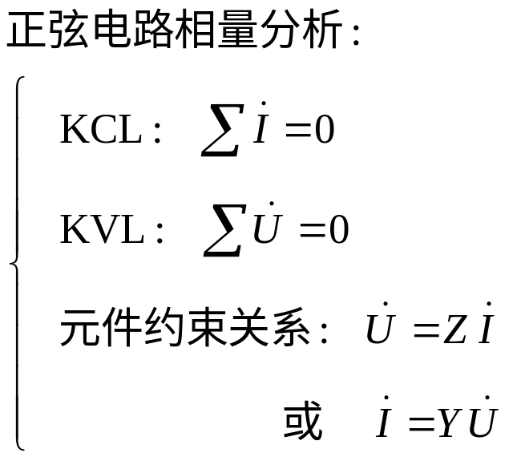
9. 3 正弦稳态电路的分析
电阻电路与正弦电流电路的分析比较：
可见，二者依据的电路定律是相似的。只要作出正弦电流电路的相量模型，便可将电阻电路的分析方法推广应用于正弦稳态的相量分析中。

Slide 27
结论
1. 引入相量法，把求正弦稳态电路微分方程的特解问题转化为求解复数代数方程问题。
2. 引入电路的相量模型，不必列写时域微分方程，而直接列写相量形式的代数方程。
3. 引入阻抗以后，可将所有网络定理和方法都应用于交流，直流（f =0)是一个特例。

Slide 28
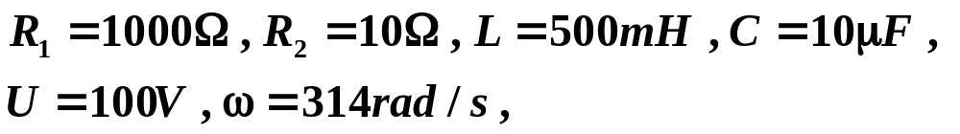



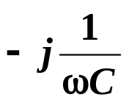

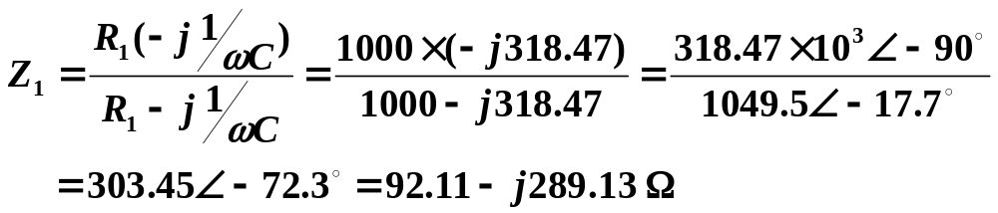
例1:
已知：
求:各支路电流。
i₂
R₁
R₁
i₁
i₃
C
+
R₂
+
R₂
u
Z₂
_
L
Z₁
_
解
画出电路的相量模型

Slide 29


R₁
+
R₂
Z₁
Z₂
_

Slide 30








例2.
列写电路的回路电流方程和节点电压方程
_
_
+
+
R₂
R₂
L
R₁
C
R₁
R₃
R₃
R₄
R₄
解
回路法:

Slide 31






_
+
R₂
R₁
R₃
R₄
节点法:

Slide 32








例3.
Z₂
Z₁
Z₃
Z
解
方法一：电源变换
Z₂
Z₁//Z₃
+
Z
-

Slide 33




方法二：戴维南等效变换
求开路电压：
Z₂
Z₁
Z₃
求等效电阻：
Z_{eq}
+
Z
-

Slide 34










例4
求图示电路的戴维南等效电路。
_
＋
+
50Ω
+
100Ω
50Ω
j300Ω
j300Ω
+
+
_
_
_
_
解
求短路电流：

Slide 35















例5
用叠加定理计算电流
Z₁
Z₂
+
Z₃
-
解

Slide 36

例6
已知平衡电桥Z₁=R₁ , Z₂=R₂ , Z₃=R₃+jωL₃。
求：Z_{x}=R_{x}+jωL_{x}。
解
平衡条件：Z₁ Z₃= Z₂ Z_{x} 得
Z₁
Z₂
|Z₁|∠ϕ₁ •|Z₃|∠ϕ₃ = |Z₂|∠ϕ₂ •|Z_{x}|∠ϕ_{x}
|Z₁| |Z₃| = |Z₂| |Z_{x}|
Z_{x}
Z₃
ϕ₁ +ϕ₃ = ϕ₂ +ϕ_{x}
∼
R₁(R₃+jωL₃)=R₂(R_{x}+j ωL_{x})
∴ R_{x}=R₁R₃ /R₂ , L_{x}=L₃ R₁/R₂

Slide 37




例7
已知：Z=10+j50Ω , Z₁=400+j1000Ω。
Z
+
_
Z₁
解

Slide 38












R₁
例8
已知：U=115V , U₁=55.4V ,
U₂=80V , R₁=32Ω , f=50Hz
求： 线圈的电阻R₂和电感L₂ 。
_
+
+
+
R₂
_
L₂
解
方法－、 画相量图分析。
_
θ
θ₂

Slide 39



方法二、
R₁
_
+
+
+
R₂
_
L₂
_
其余步骤同解法一。

Slide 40
















例9
移相桥电路。当R₂由0→∞时，
+
b
R₁
R₂
b
+
-
a
b
_
º
º
+
+
R₁
-
-
a
解
用相量图分析
当R₂=0，θ =180°；
当R₂ →∞，θ =0°。

Slide 41













例10
图示电路，
R₁
+
_
jX_{C}
+
jX_{L}
R₂
_
解
用相量图分析

Slide 42







例11
求RL串联电路在正弦输入下的零状态响应。
+
R
+
解
应用三要素法：
L
_
_
用相量法求正弦稳态解
过渡过程与接入时刻有关

Slide 43


直接进入稳定状态
i
0
t

Slide 44
i
t
0
出现瞬时电流大于稳态电流现象

Slide 45


9.5 正弦稳态电路的功率
无源一端口网络吸收的功率( u, i 关联)
i
+
无
源
u
_
1. 瞬时功率 (instantaneous power)
第一种分解方法；
第二种分解方法。

Slide 46

第一种分解方法：
p
UIcosϕ 恒定分量。
u
i
0
ω t
UIcos (2ω t －ϕ)为正弦分量。
• p有时为正, 有时为负；
p>0, 电路吸收功率；
p<0，电路发出功率；

Slide 47
第二种分解方法：
UIcosϕ (1-cos2ω t)为不可逆分量。
ω t
0
UIsinϕ sin2ω t为可逆分量。
• 能量在电源和一端口之间来回交换。

Slide 48




2.平均功率 (average power)P
P 的单位：W（瓦）
ϕ =ψ_{u}-ψ_{i}：功率因数角。对无源网络，为其等效阻抗的阻抗角。
cos ϕ ：功率因数。

Slide 49
cosϕ
1, 纯电阻
0， 纯电抗
一般地 , 有 0≤⏐cosϕ⏐≤1
X>0, ϕ >0 , 感性，
X<0, ϕ <0 , 容性，
cosϕ =0.5 (感性)， 则ϕ =60º (电压领先电流60º)。
例
平均功率实际上是电阻消耗的功率，亦称为有功功率。表示电路实际消耗的功率，它不仅与电压电流有效值有关，而且与 cosϕ 有关，这是交流和直流的很大区别, 主要由于电压、电流存在相位差。

Slide 50


3. 无功功率 (reactive power) Q
单位：var (乏)。
Q>0，表示网络吸收无功功率；
Q<0，表示网络发出无功功率。
Q 的大小反映网络与外电路交换功率的大小。是由储能元件L、C的性质决定的
4. 视在功率S
反映电气设备的容量。

Slide 51

有功，无功，视在功率的关系：
有功功率: P=UIcosϕ 单位：W
无功功率: Q=UIsinϕ 单位：var
视在功率: S=UI 单位：VA
S
Q
ϕ
功率三角形
P

Slide 52
5. R、L、C元件的有功功率和无功功率
i
P_{R} =UIcosϕ =UIcos0° =UI=I²R=U²/R
Q_{R} =UIsinϕ =UIsin0° =0
+
u
R
-
i
P_{L}=UIcosϕ =UIcos90° =0
Q_{L} =UIsinϕ =UIsin90° =UI=I²X_{L}
+
u
L
-
i
P_{C}=UIcosϕ =UIcos(-90°)=0
Q_{C} =UIsinϕ =UIsin (-90°)= -UI= － I²X_{C}
+
u
C
-

Slide 53


任意阻抗的功率计算：
i
P_{Z} =UIcosϕ =I²|Z|cosϕ =I²R
+
Q_{Z} =UIsinϕ =I²|Z|sinϕ =I²X
＝I²(X_{L}＋X_{C})=Q_{L}＋Q_{C}
u
Z
-
(发出无功)
S
相似三角形
Z
Q
X
ϕ
ϕ
P
R

Slide 54
电感、电容的无功补偿作用
i
R
p_{L}
L
+
+
u_{L}
-
i
+
u
C
u_{C}
0
u_{L}
ω t
-
-
当L发出功率时，C刚好吸收功率，则与外电路交换功率为p_{L}+p_{C}。因此，L、C的无功具有互相补偿的作用。
p_{C}
i
u_{C}
0
ω t

Slide 55















电压、电流的有功分量和无功分量：
(以感性负载为例)
_
+
+
R
+
X
ϕ
_
_
+
ϕ
_
G
B

Slide 56


S
Z
U
I
Q
X
U_{X}
I_{B}
ϕ
ϕ
ϕ
ϕ
P
R
U_{R}
I_{G}
相似三角形

Slide 57

无功的物理意义:
反映电源和负载之间交换能量的速率。
例

Slide 58


交流电路功率的测量
i₂
i
*
电压线圈
W
*
+
Z
i₁
u
电流线圈
R
-
单相功率表原理：
电流线圈中通电流i₁=i；电压线圈串一大电阻R(R>>ωL)后，加上电压u，则电压线圈中的电流近似为i₂≈u/R。

Slide 59
指针偏转角度(由M 确定)与P 成正比，由偏转角(校准后)即可测量平均功率P。
使用功率表应注意：
(1) 同名端：在负载u, i关联方向下，电流i从电流线圈“*”号端流入，电压u正端接电压线圈“*”号端，此时P表示负载吸收的功率。
(2) 量程：P 的量程= U 的量程× I 的量程×cosϕ (表的)
测量时，P、U、I 均不能超量程。

Slide 60





例
三表法测线圈参数。
已知f=50Hz，且测得U=50V，I=1A，P=30W。
*
A
W
*
解
方法一
+
R
V
Z
_
L

Slide 61








方法二
又
方法三

Slide 62




已知：电动机 P_{D}=1000W，
U=220，f =50Hz，C =30μF。
求负载电路的功率因数。
例
+
D
C
_
解

Slide 63
6. 功率因数提高
功率因数低带来的问题：
(1) 设备不能充分利用，电流到了额定值，但功率容量还有；
P=UIcosϕ=Scosϕ
S
75kVA
负载
cosϕ =1, P=S=75kW
cosϕ =0.7, P=0.7S=52.5kW
设备容量 S (额定)向负载送多少有功要由负载的阻抗角决定。
一般用户： 异步电机 空载 cosϕ =0.2~0.3
满载 cosϕ =0.7~0.85
日光灯 cosϕ =0.45~0.6

Slide 64




(2) 当输出相同的有功功率时，线路上电流大，
I=P/(Ucosϕ)，线路压降损耗大。
+
i
ϕ₁
ϕ₂
u
Z
-
解决办法： （1）高压传输
（2）改进自身设备
（3）并联电容，提高功率因数 。

Slide 65


分析
ϕ₁
ϕ₂
+
R
C
L
_
特点：
并联电容后，原负载的电压和电流不变，吸收的有功功率和无功功率不变，即：负载的工作状态不变。但电路的功率因数提高了。

Slide 66




并联电容的确定：
ϕ₁
ϕ₂
补偿容
量不同
欠
全——不要求(电容设备投资增加,经济效果不明显)
过——使功率因数又由高变低(性质不同)

Slide 67

并联电容也可以用功率三角形确定：
Q_{C}
Q_{L}
Q
ϕ₁
ϕ₂
P
从功率这个角度来看 :
并联电容后，电源向负载输送的有功UI_{L} cosϕ₁=UI cosϕ₂不变，但是电源向负载输送的无功UIsinϕ₂<UI_{L}sinϕ₁减少了，减少的这部分无功就由电容“产生”来补偿，使感性负载吸收的无功不变，而功率因数得到改善。

Slide 68





例
已知：f=50Hz, U=220V, P=10kW, cosϕ₁=0.6，要使功率因数提高到0.9 , 求并联电容C，并联前后电路的总电流各为多大？
解
+
R
C
L
_
未并电容时：
并联电容后：

Slide 69




若要使功率因数从0.9再提高到0.95 , 试问还应增加多少并联电容，此时电路的总电流是多大？
解
显然功率因数提高后，线路上总电流减少，但继续提高功率因数所需电容很大，增加成本，总电流减小却不明显。因此一般将功率因数提高到0.9即可。

Slide 70
思考题
（1）是否并联电容越大，功率因数越高？
（2）能否用串联电容的方法来提高功率因数cosϕ ?

Slide 71



9.6 复功率
1. 复功率
定义：
+
负
载
_
复功率也可表示为：

Slide 72



2.结论
（1） 是复数，而不是相量，它不对应任意正弦量；
（2） 把P、Q、S联系在一起它的实部是平均功率，虚部
是 无功功率，模是视在功率；
（3）复功率满足守恒定理：在正弦稳态下，任一电路的所
有支路吸收的复功率之和为零。即

Slide 73






例
电路如图，求各支路的复功率。
+
10Ω
5Ω
解一
j25Ω
_
10∠0º A
-j15Ω

Slide 74



解二

Slide 75



9.7 最大功率传输
有
源
网
络
负
载
Z_{i}
等效电路
+
Z_{L}
-
Z_{i}= R_{i} + jX_{i}， Z_{L}= R_{L} + jX_{L}

Slide 76
讨论正弦电流电路中负载获得最大功率P_{max}的条件。
(1) Z_{L}= R_{L} + jX_{L}可任意改变
(a) 先设R_{L}不变，X_{L}改变
显然，当X_{i} + X_{L}=0，即X_{L} =-X_{i}时，P获得最大值
(b) 再讨论R_{L}改变时，P的最大值
当 R_{L}= R_{i} 时，P获得最大值
综合(a)、(b)，可得负载上获得最大功率的条件是：
R_{L}= R_{i}
Z_{L}= Z_{i}*
最佳匹配
X_{L} =-X_{i}

Slide 77


(2) 若Z_{L}= R_{L} + jX_{L}只允许X_{L}改变
获得最大功率的条件是：X_{i} + X_{L}=0，即 X_{L} =-X_{i}
最大功率为
(3) 若Z_{L}= R_{L}为纯电阻
电路中的电流为：
负载获得的功率为：
模匹配

Slide 78


例
电路如图，求（1）R_{L}=5Ω时其消耗的功率；
（2）R_{L}=?能获得最大功率，并求最大功率；
（3）在R_{L}两端并联一电容，问R_{L}和C为多大时能与内
阻抗最佳匹配，并求最大功率。
50μΗ
解
5Ω
+
10∠0º V
R_{L}
_
ω=10⁵rad/s

Slide 79




50μΗ
5Ω
+
10∠0º V
C
R_{L}
_
ω=10⁵rad/s

Slide 80




例
电路如图，求Z_{L}=?时能获得最大功率，并求最大功率.
－j30Ω
Z_{i}
-j30Ω
30Ω
Z_{L}
+
Z_{L}
4∠90º A
-
解

